Slide 1


Телеграм-бот "Конвертирование валют"
Трусов А. Турбанов М.

Slide 2
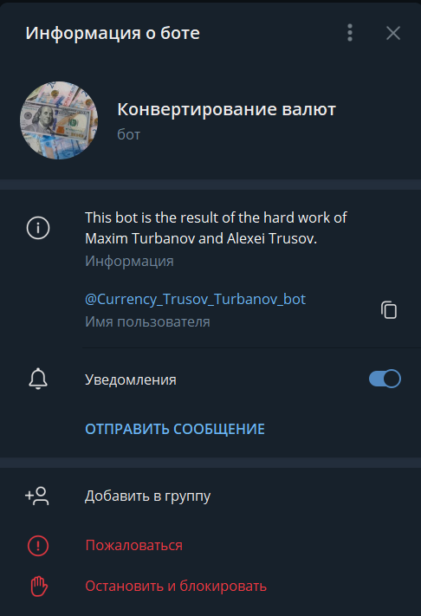
Введение
телеграм-бот "Конвертирование валют" создан, чтобы пользователь мог перевести иностранные валюты в рубли (по курсу Центробанка и по номинальному валютному курсу) и иностранную валюту в другую иностранную валюту

Slide 3
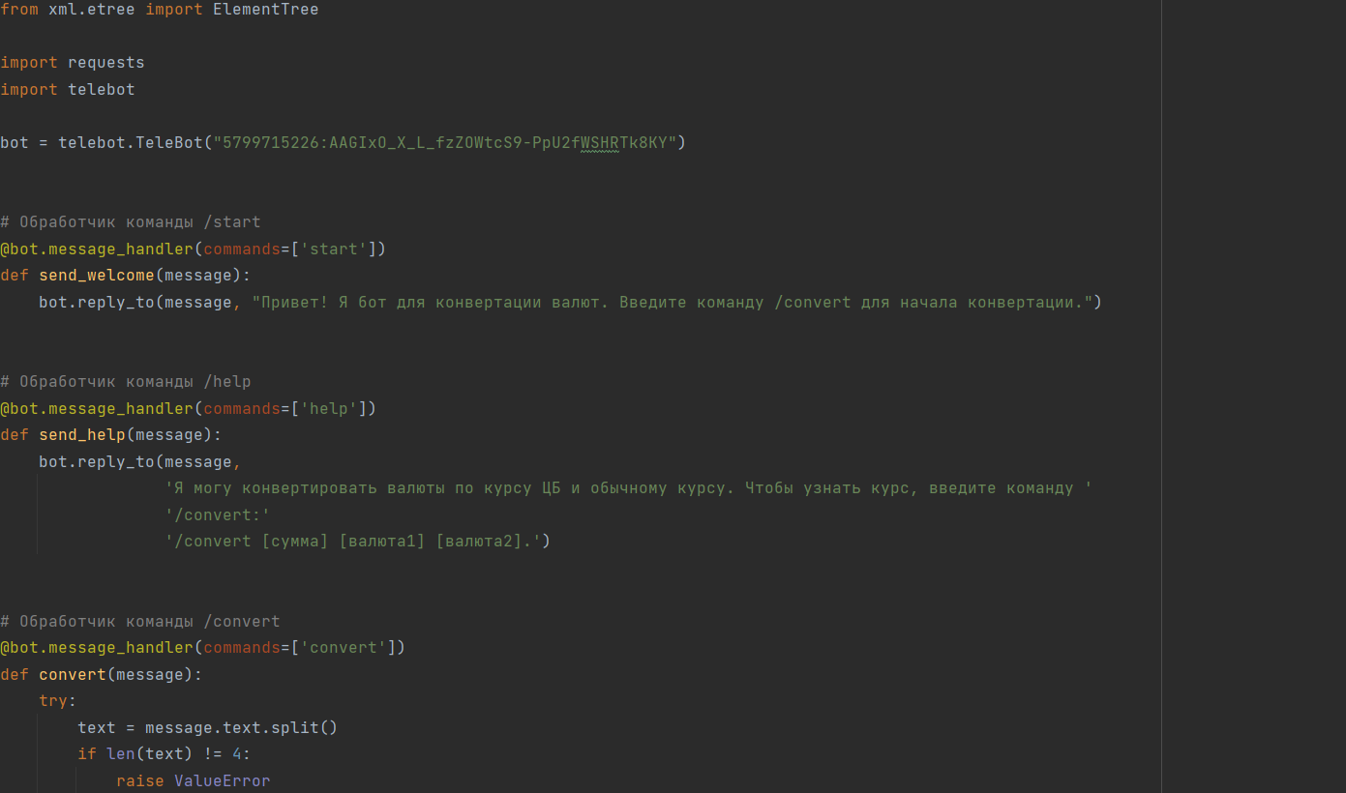
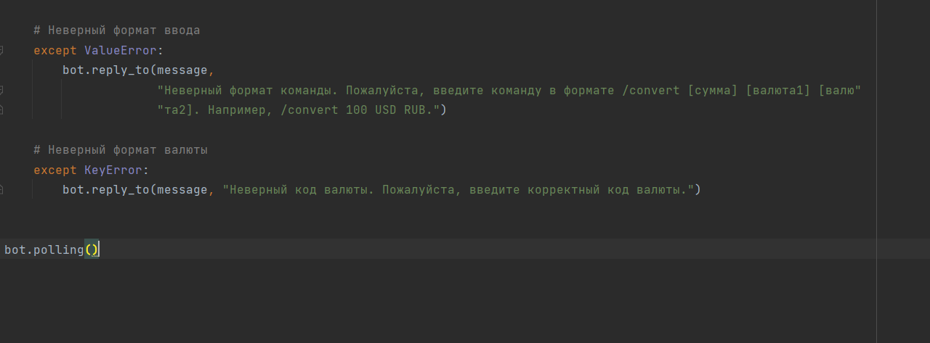
Описание
Использовались библиотеки requests, telebot, описали обработчиков команд
также бот отвечает и поясняет пользователю, в каком формате вводить сумму и валюты в случае неверного ввода. помимо этого, отвечает пользователю о неверном коде валюты, например, "USF" вместо "USD" и так далее.

Slide 4
Зключение
аким образом, мы сделали тг-бота для перевода валют по двум курсам.
к возможностям для доработки можно отнести:
добавление кнопок
Ответ бота на всякий бред в сообщениях

Slide 5


